Slide 1
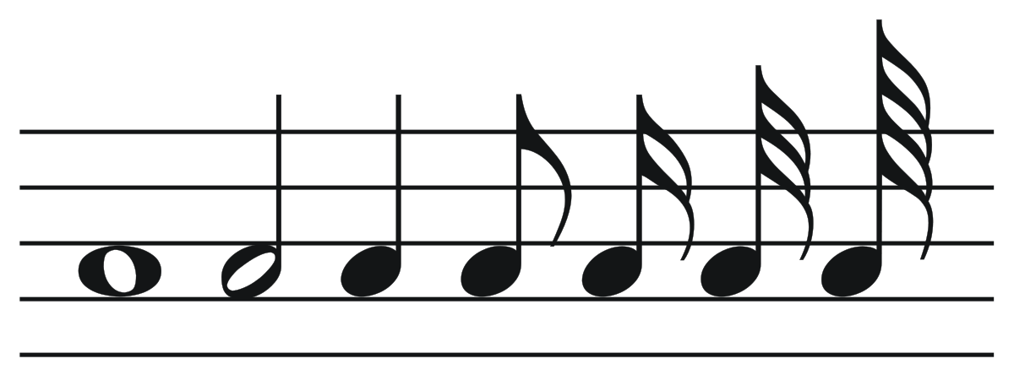
HUDEBNÍ NÁSTROJE

Slide 2
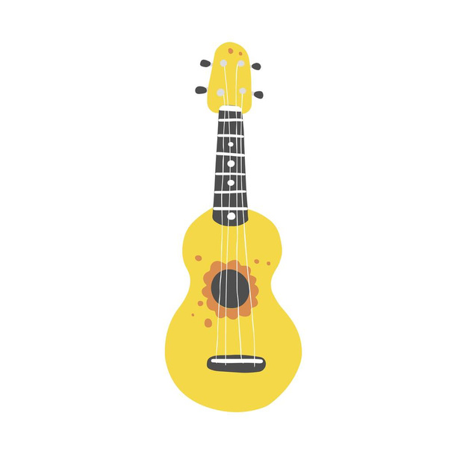
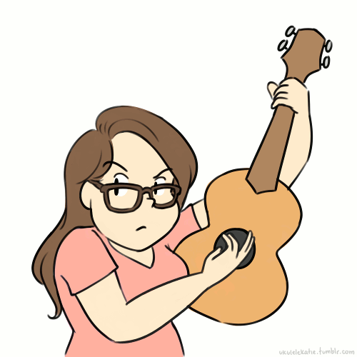
UKULELE
Je to návykový nástroj pro každého
Je to Havajský nastroj který vypadá jak kytara
Obvykle má 4 struny
Byl vynalezen v 80 letech
Vznik ukulele byl v Havaji

Slide 3
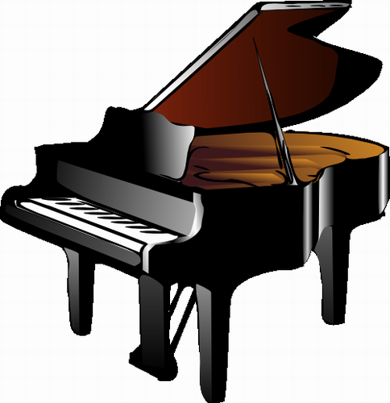
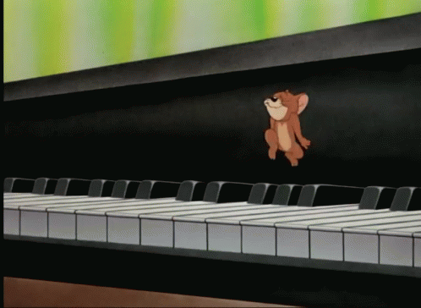
klavír
Je to strunný úderný nástroj
Vznikl v Německu
Vnikl kolem roku 1361
Klavír se dost často plete s Pianem
Klavír vynalezl Bartolomeo Cristofori di Francesco

Slide 4
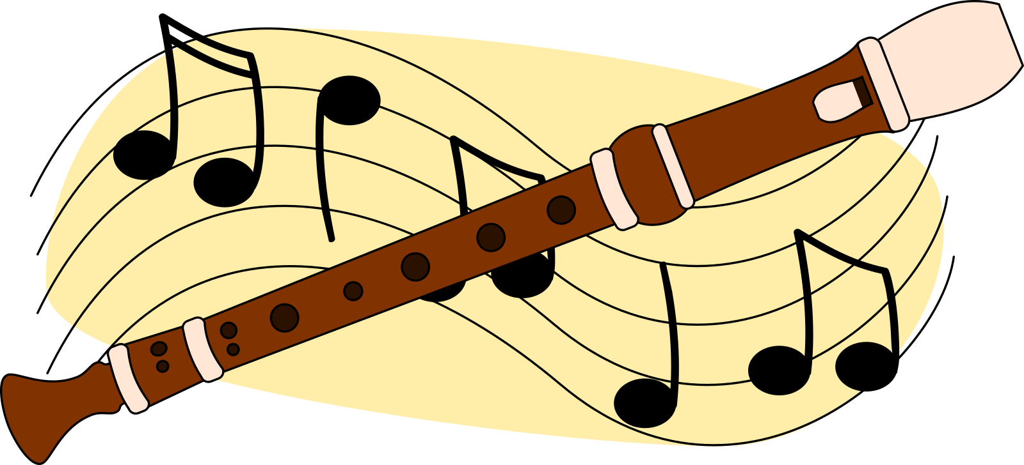
FLÉTNA
Flétna je dechoví hudební nástroj
Máme mnoho druhů fléten
Vyvinula se z píšťali
Vnikla v Egyptě Usirem
Vnikla v 11 až 13 století

Slide 5
Děkuji za pozornost
Vanesa Daňková

